Slide 1
Sprístupňovanie kultúry pre osoby so zrakovým postihnutím – aktivity knižnice.
Ing. František Hasaj
Slovenská knižnica pre nevidiacich Mateja Hrebendu v Levoči

Slide 2
Podľa prognóz Svetovej zdravotníckej organizácie vzrastie do roku 2020 počet nevidiacich na 76 miliónov a slabozrakých na 300 miliónov, ročne oslepne 7 miliónov ľudí, piatim miliónom sa podarí zrak čiastočne prinavrátiť.
Na Slovensku tvoria ľudia s poškodením zraku 1–2 percentá populácie.
Množstvo sprostredkovaných informácií, ktoré sú väčšinou vnímané zrakom sa pohybuje medzi 70 – 80 %.

Slide 3
Legislatíva v SR
Slovenská republika je zmluvnou stranou Dohovoru o právach osôb so zdravotným postihnutím, z ktorého jej vyplývajú viaceré záväzky v oblasti prístupnosti kultúry pre osoby so zdravotným postihnutím.
V súvislosti s implementáciou Dohovoru prijala SR v ostatných rokoch viacero opatrení:
- Národný program rozvoja životných podmienok osôb so zdravotným postihnutím na roky 2014 – 2020,
- Výbor pre OZP Rady vlády SR pre ľudské práva, národnostné menšiny a rodovú rovnosť plní úlohy s cieľom zvýšiť úroveň podpory, ochrany a dodržiavania práv osôb so zdravotným postihnutím.
-Úrad komisára pre OZP, ktorý sa podieľa na ochrane práv osôb so zdravotným postihnutím ( JUDr. Zuzana Stavrovská ).

Slide 4
Úloha Ministerstva kultúry SR
Ministerstvo kultúry SR sa aktívne podieľa na uplatňovaní Dohovoru a je sekundárnym kontaktným bodom pre jeho implementáciu. Problematike kultúry OZP, ich kultúrnej participácii a prístupnosti kultúry pre túto cieľovú skupinu sa venujú aj vládne dokumenty v gescii ministerstva.
Stratégia rozvoja kultúry SR na roky 2014 – 2020.
Akčný plán k Stratégii rozvoja kultúry SR na roky 2014 –2020.
Stratégia rozvoja múzeí a galérií v SR do roku 2018.
Stratégia rozvoja slovenského knihovníctva v SR na roky 2015 – 2020.

Slide 5
Dotačný systém MK SR
Ministerstvo vytvorilo stabilný finančný nástroj na podporu
kultúry OZP a inak znevýhodnených skupín obyvateľstva –
dotačný program Kultúra znevýhodnených skupín,
prostredníctvom ktorého sú podporované projekty v oblasti
kultúry OZP organizované najmä mimovládnymi organizáciami
a orgánmi územnej samosprávy.

Slide 6
Bariéry v živote osôb so ZP
Existujú tri základné oblasti potrieb, v ktorých majú zrakovo postihnutí špecifické problémy, ktoré zásadným spôsobom ovplyvňujú kvalitu ich života:
1. sprístupňovanie tlačených a písaných informácií (čítanie, spracovanie písomných informácií, tlač, televízia, prístup ku kultúrnym hodnotám – obrazy, architektúra, múzeá, divadlo atď.),
2. samostatnosť a nezávislosť v jednaní (priestorová orientácia a samostatný pohyb, sebaobsluha, samostatné vybavovanie a vystupovanie v rôznych situáciách atď.),
3. vzdelávanie, pracovné uplatnenie a spoločenské začlenenie.

Slide 7
Medzi základné zásady sprístupňovania expozícií pre nevidiacich a slabozrakých návštevníkov, patrí súbor opatrení:
1. bezbariérový prístup k exponátom, vodiaca línia prirodzená alebo účelovo vyrobená,
2. reliéfna mapa priestorov výstavy, umiestnená pri vstupe a doplnená popisom výstavy a legendou jednotlivých exponátov v Braillovom písme,
3. popisky exponátov v Braillovom písme a zväčšenej čiernotlači (zásady jasnej tlače, ich správne umiestnenie, správny zápis Braillovho písma,... ),

Slide 8
4. dotýkanie, zhotovenie, výber charakteristických exponátov a výroba ich kópií určených do katalógu celej alebo sprístupnenej výstavy s popisom exponátov a reliéfnymi obrázkami vybraných exponátov,
5. vyhotovenie 3D objektu pri vstupe na výstavu (napr. celý objekt hradu - predstava celku),
6. vyškoliť pracovníkov múzeí na sprevádzanie a komunikáciu s takýmto návštevníkom,
7. bezbariérovosť je povinným zákonným atribútom stavieb prístupných širokej verejnosti.

Slide 9
Slovenská knižnica pre nevidiacich
Mateja Hrebendu v Levoči (SKN)
špeciálna knižnica
príspevková organizácia priamo riadená MK SR
pôsobí v oblasti šírenia informácií nevidiacim, slabozrakým a inak zdravotne postihnutým
systematicky vyrába, buduje, uchováva, ochraňuje a sprístupňuje špecializovaný knižničný fond a poskytuje knižnično-informačné služby
od iných knižníc sa líši tým, že všetky knihy, časopisy, učebnice, kalendáre a neperiodické tlačoviny vo formátoch prístupných vnímaniu zdravotne postihnutých, t. z. v Braillovom písme, zväčšenom type písma, zvukových nahrávkach, digitálnych textoch, reliéfnej grafike, vyrába sama

Slide 10
Rozhodnutie MK SR o zmene zriaďovacej listiny SKN
s účinnosťou od 1. 10. 2011 rozširuje základný účel a predmet činnosti SKN o poskytovanie knižnično-informačných služieb pre inak zdravotne postihnutých v rozsahu odôvodnenom ich zdravotným postihnutím
ide o osoby, ktoré nie sú schopné čítať štandardné tlačené materiály pre telesné (fyzické) obmedzenia, organické dysfunkcie alebo dyslexiu

Slide 11
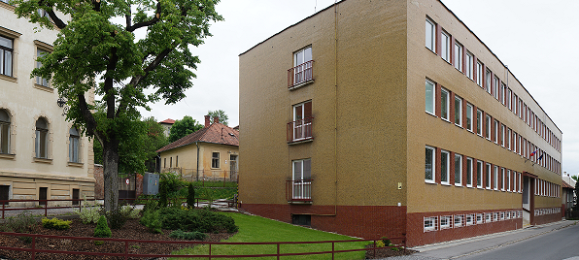
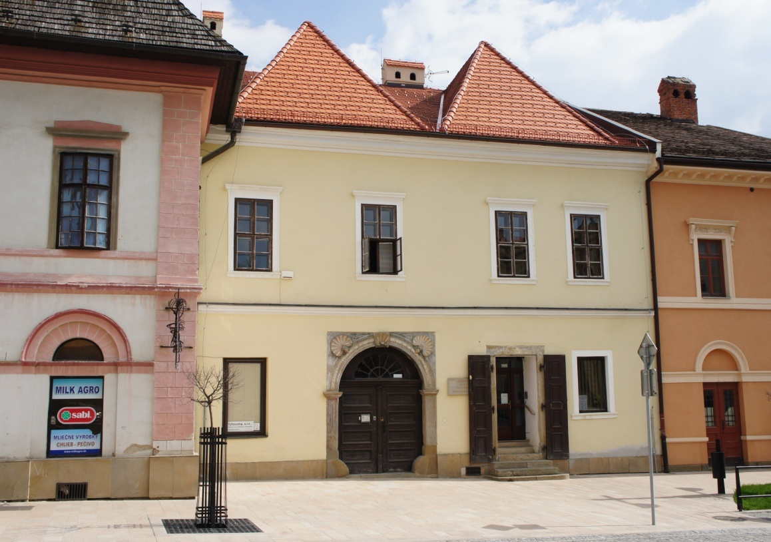
Jdjdj
Štúrova ulica
Námestie Majstra Pavla

Slide 12
Knižnično-informačné služby SKN
V súlade s dlhodobým poslaním SKN hlavnú pozornosť venuje plneniu úloh zameraných na uspokojovanie knižničných a informačných potrieb osôb so zdravotným postihnutím.
Spektrum základných služieb je stabilné a sústreďuje sa na poskytovanie prezenčných, absenčných a zásielkových výpožičných služieb.
Knižničný fond obsahuje 7 000 titulov zvukových kníh, 3 500 titulov kníh v Braillovom písme a 6 800 on-line zvukových kníh a časopisov.
Ročný prírastok – 150 titulov zvukových dokumentov a 120 titulov braillovských dokumentov.

Slide 13
Knižnično-informačné služby SKN
Viac ako 2 000 používateľov zo Slovenska i zahraničia si môže bezplatne vypožičiavať dokumenty osobne v knižnici, formou zásielkovej služby alebo on-line prostredníctvom digitálnej knižnice.
Používateľom knižnice sa môže stať každý nevidiaci, slabozraký a inak zdravotne postihnutý občan po predložení platného občianskeho preukazu a fotokópie jedného z nasledujúcich dokladov:
- preukaz ŤZP
- odporúčajúce stanovisko lekára k využívaniu služieb
knižnice (u inak zdravotne postihnutých je tento
doklad povinný).

Slide 14
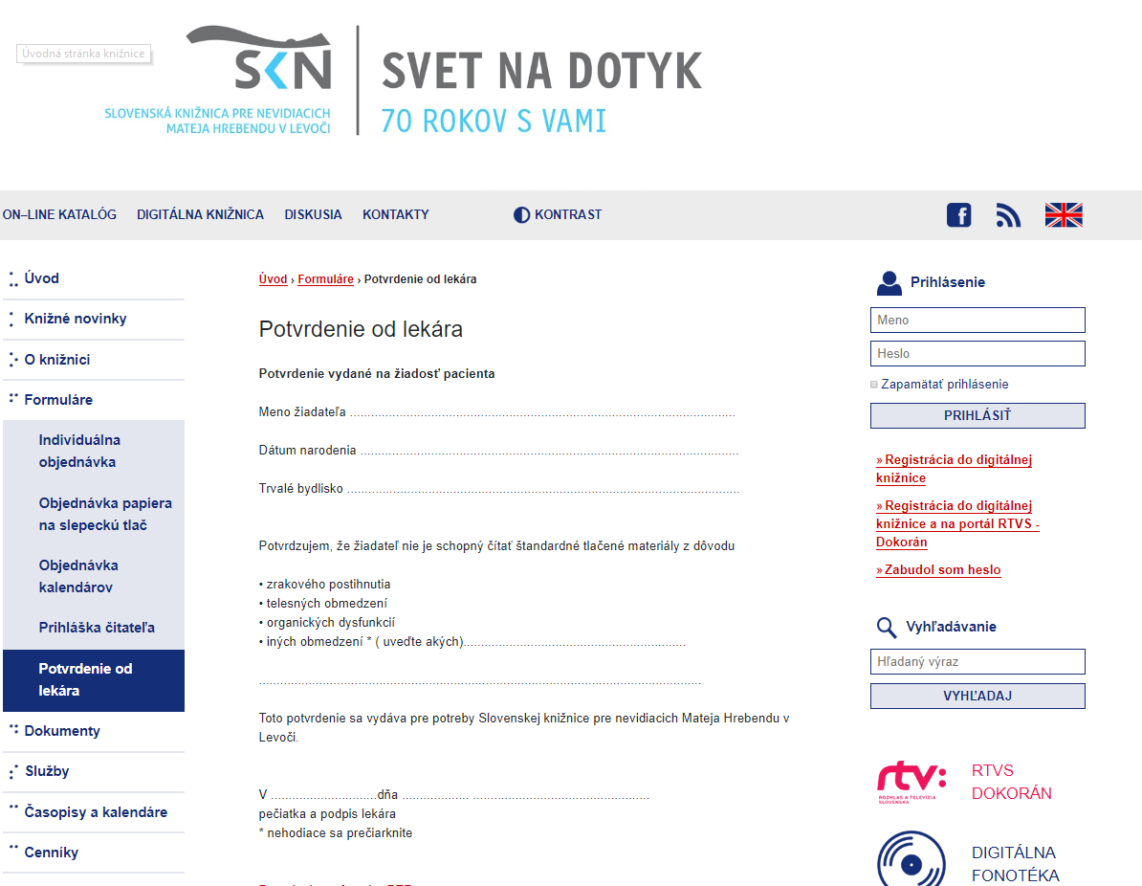
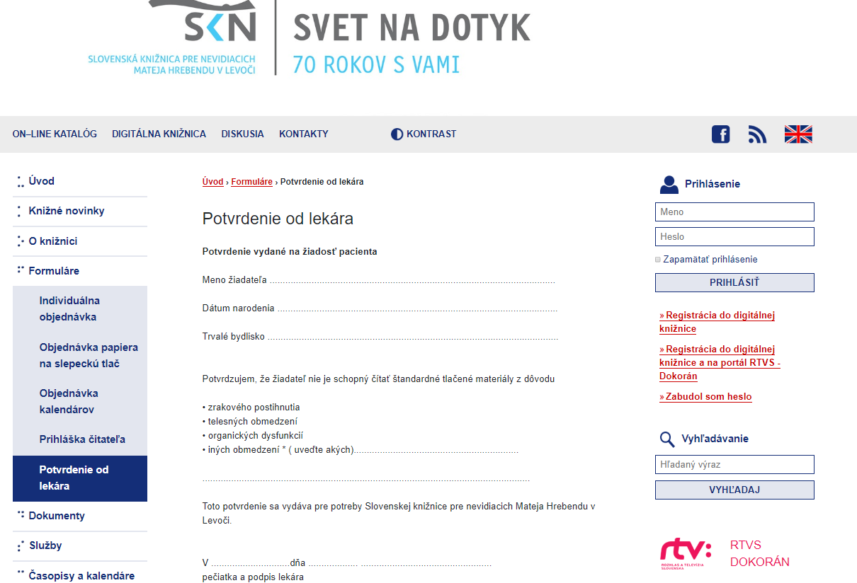
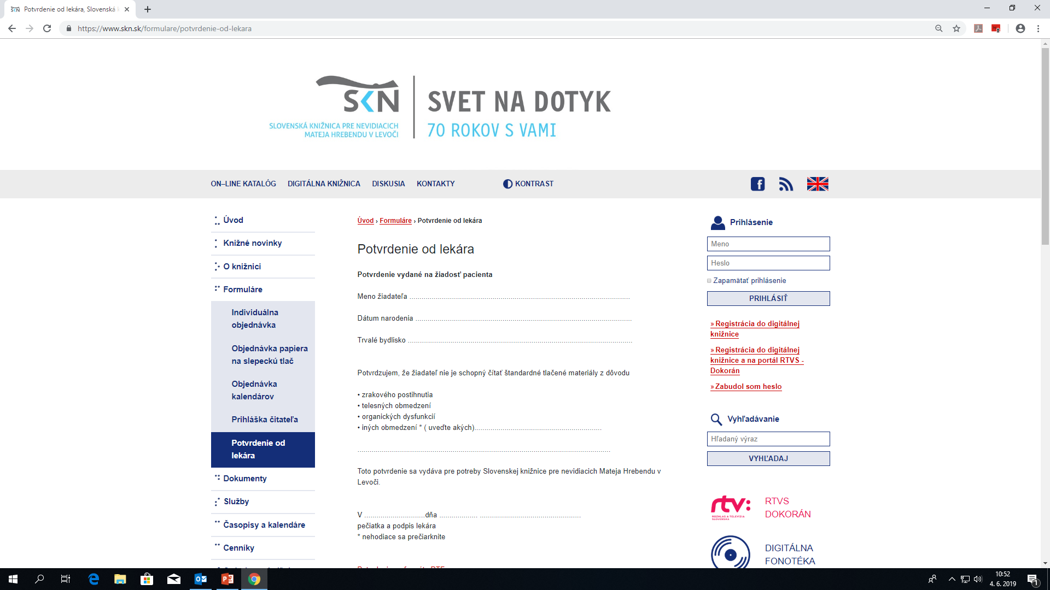

Slide 15
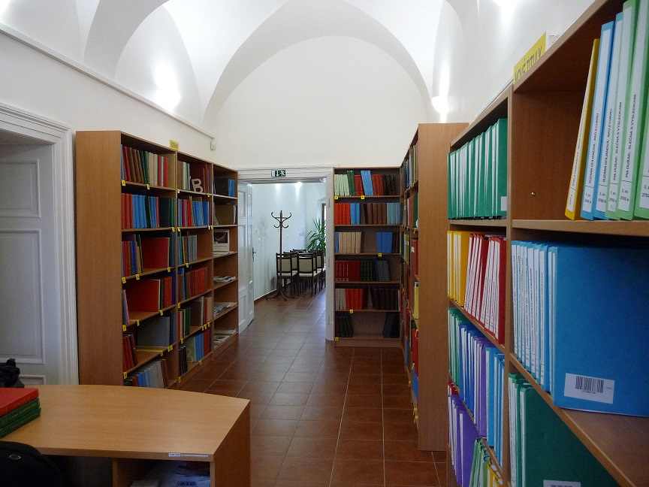
Pracovisko výpožičných služieb braillovských dokumentov

Slide 16
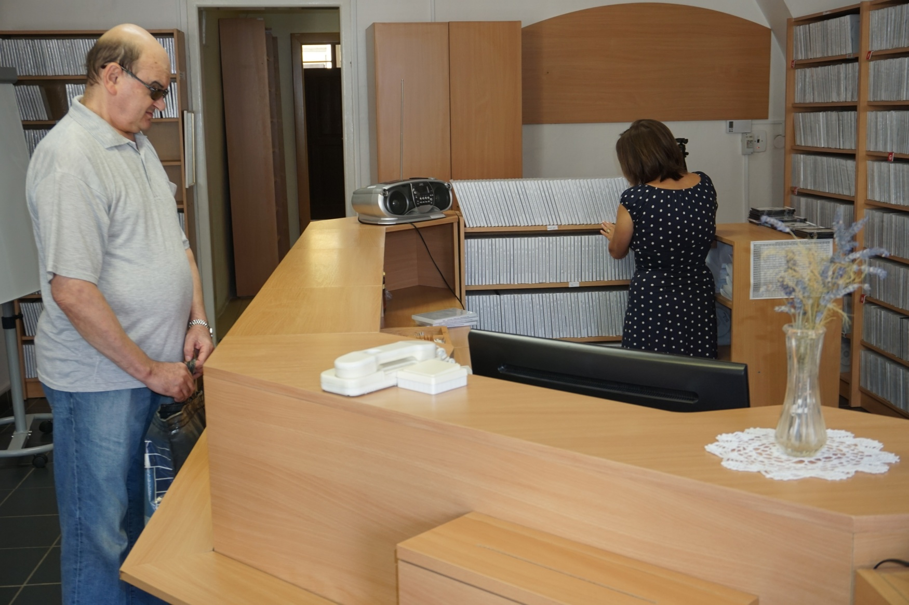
Pracovisko výpožičných služieb zvukových dokumentov

Slide 17
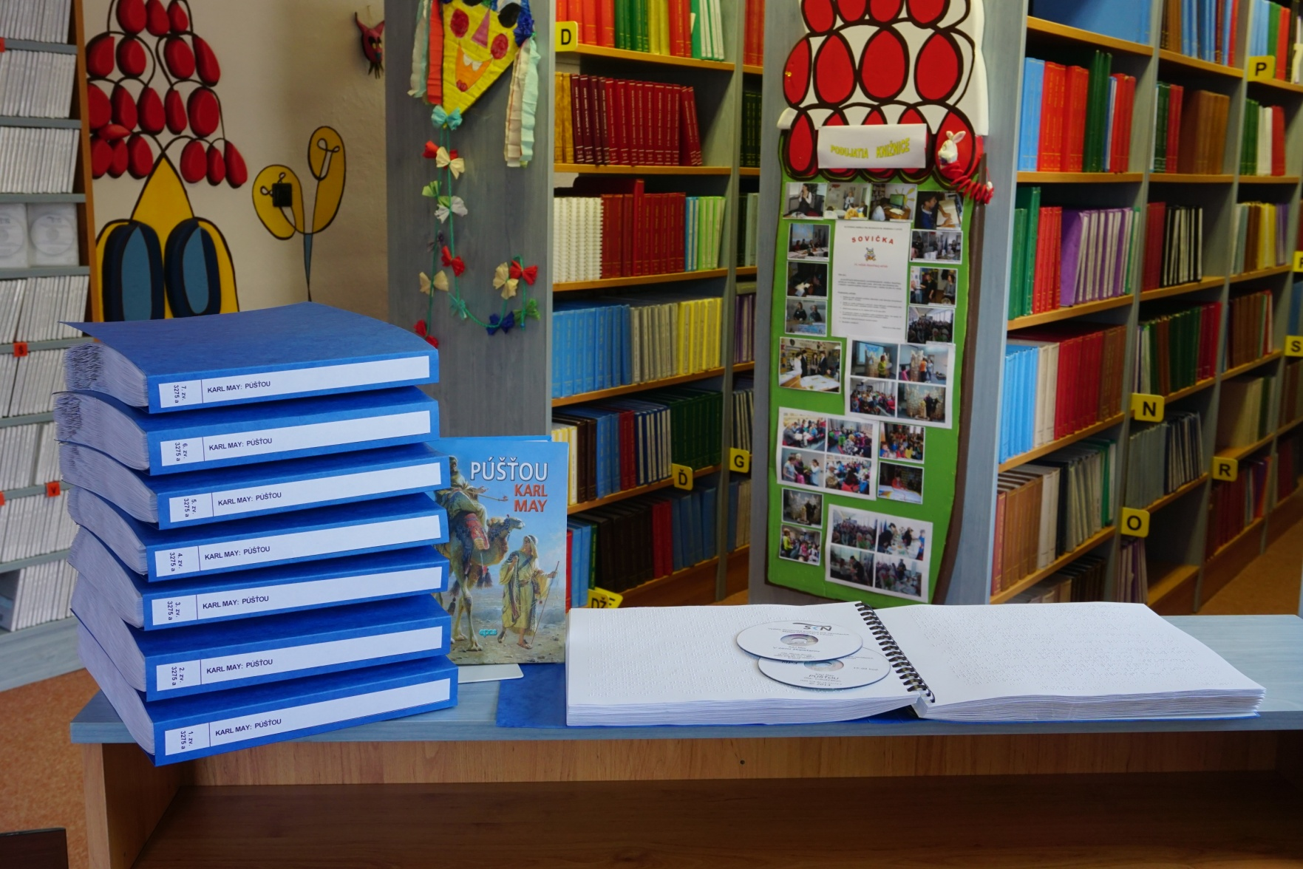
Pracovisko výpožičných služieb pre detských používateľov

Slide 18
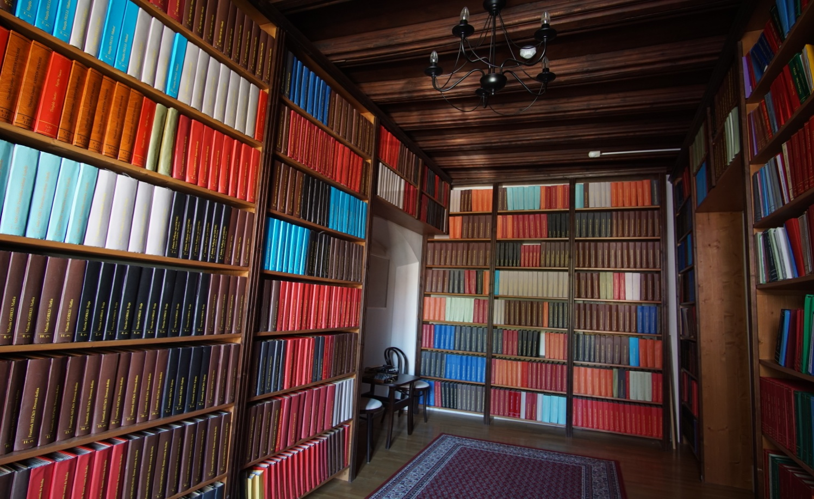
Fond ručne prepisovaných kníh
Obsahuje takmer 1 100 vzácnych zväzkov.
Najstaršou knihou je štvorzväzková Kisúca od Ferka Urbánka z roku 1933.
Notes:
Obsahuje

Slide 19
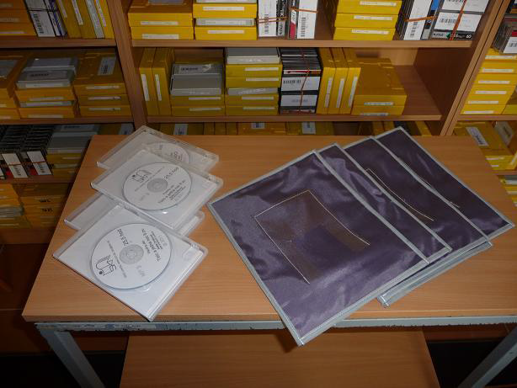
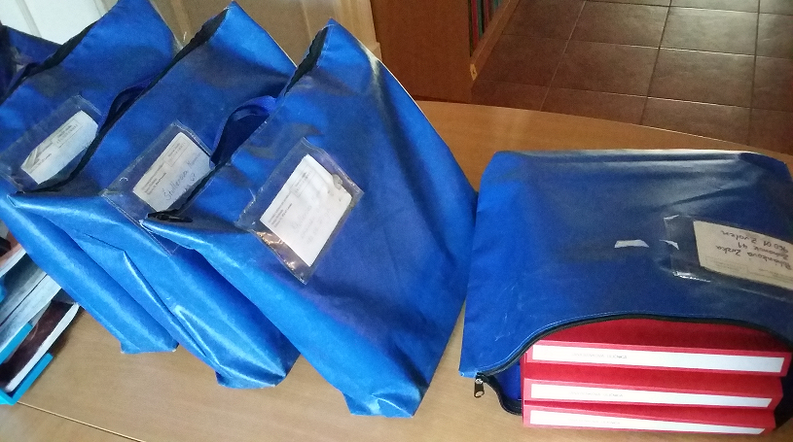
Zásielkové služby
Dokumenty sa dostávajú k domácim a zahraničným používateľom najmä prostredníctvom zásielkovej služby.
Zvukové dokumenty sú zasielané v polyetylénových vreckách, pričom každé takéto vrecko obsahuje spravidla 3 zvukové knihy.
Braillovské dokumenty sú zasielané v špeciálnych brašniach.

Slide 20
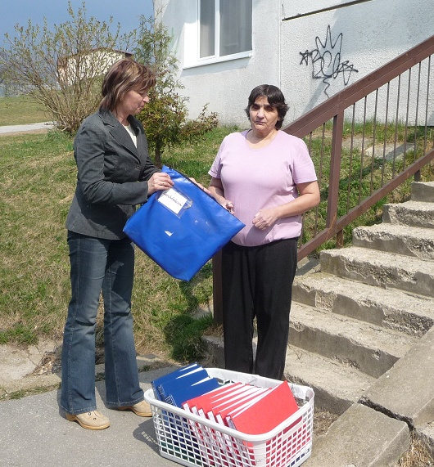
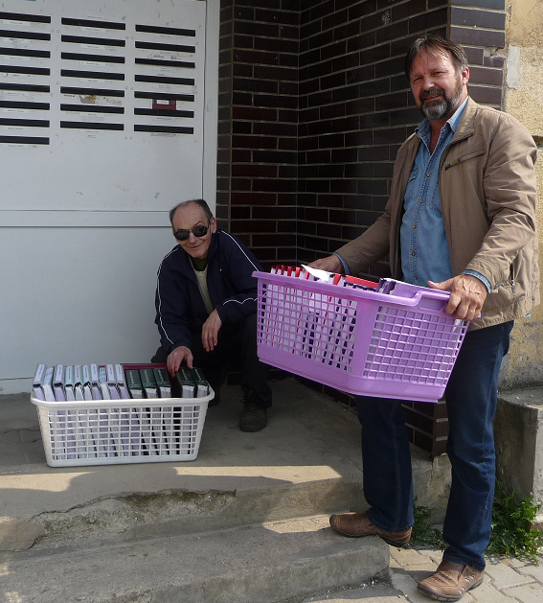
Donášková služba
Pre seniorov a imobilných čitateľov funguje v Levoči pravidelný týždenný donáškový servis.

Slide 21
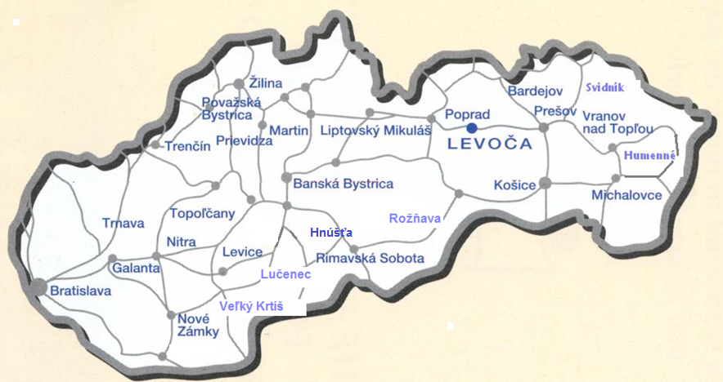
Spolupráca s verejnými knižnicami
Cirkulačnú výpožičnú službu putovných súborov zvukových kníh v rámci Slovenska knižnica zabezpečuje aj prostredníctvom siete 29 pracovísk pre zdravotne postihnutých vo verejných knižniciach.

Slide 22
Edičná činnosť
Edičná činnosť patrí v knižnici medzi významné aktivity. Zodpovedá za ňu akvizičná komisia. Jej prioritou je zvyšovanie kvality a úrovne poskytovania knižnično-informačných služieb s prihliadnutím na štruktúru, požiadavky a potreby používateľov.
Do výberu kníh sa aktívne zapájajú aj používatelia knižnice, ktorí predkladajú svoje návrhy, požiadavky a pripomienky pracovníkom knižnice alebo na webovej stránke SKN využívajú priečinok – Návrhy čitateľov do edičného plánu.
Ročne zadá akvizičná komisia do výroby cca 350 titulov čiernotlačových kníh.
O nových knihách v knižničnom fonde dostávajú používatelia informácie prostredníctvom knižných noviniek uverejňovaných v periodikách vydávaných SKN a na webovej stránke knižnice.

Slide 23
Digitálna knižnica
služby DK poskytujeme od roku 2006
obsahuje viac ako 6 800 zvukových kníh a časopisov
  Sprístupnených 14 400 článkov s plnotextovým vyhľadávaním
ročný prírastok cca 550 zvukových kníh,
službu využíva takmer 400 stálych používateľov,
od augusta 2015 nové riešenie - umožňuje sťahovať z našej webovej stránky audio súbory chránené zvukovou pečiatkou
po prihlásení do DK sa generujú zvukové knihy obsahujúce zvukovú pečiatku na meno čitateľa, ktoré slúžia na jeho identifikáciu
knihy vo formáte MP3 sú používateľom k dispozícii až po zaslaní podpísaného čestného vyhlásenia

Slide 24
Digitálna knižnica
V spolupráci so Štátnou vedeckou knižnicou v Košiciach sme rozšírili naše služby a pod názvom Digitálna fonotéka pre nevidiacich sme sprístupnili našim požívateľom 5 500 digitalizovaných gramofónových platní, na ktorých sú nahrávky vážnej, populárnej, ľudovej hudby, nahrávky hovoreného slova či rozprávky.
V spolupráci s RTVS sme sprístupnili aj archív komentovaných filmov pre nevidiacich pod názvom RTVS Dokorán, ktorý umožňuje sledovať audiovizuálne diela v špeciálnej úprave, určenej pre ľudí so zrakovým a sluchovým postihnutím. V archíve nájdu výber tých najlepších filmov, seriálov, dokumentárnej tvorby, rozprávok či archívnych pokladov z produkcie RTVS.
V tomto roku sme zabezpečili pre používateľov novú mobilnú aplikáciu, ktorá zjednodušila sťahovanie našich zvukových kníh a časopisov z webovej stránky.

Slide 25
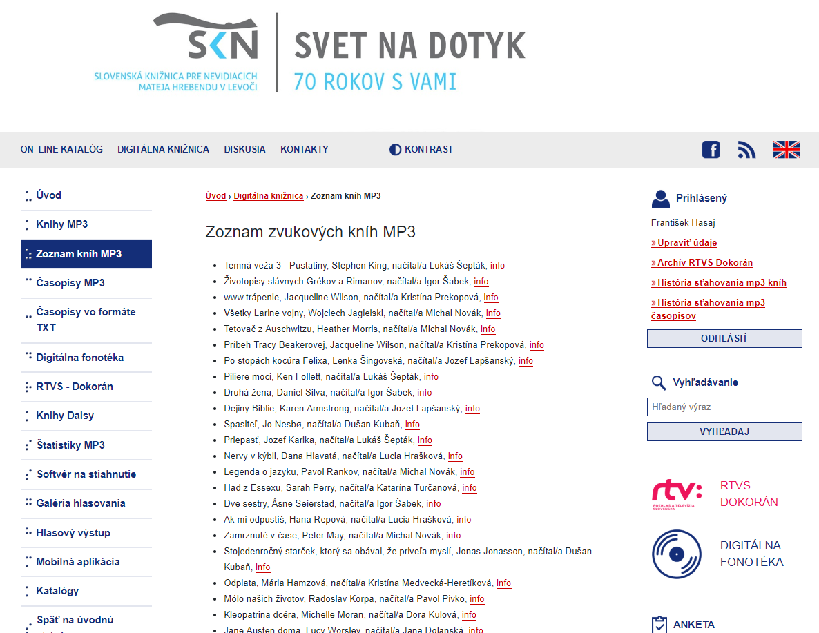
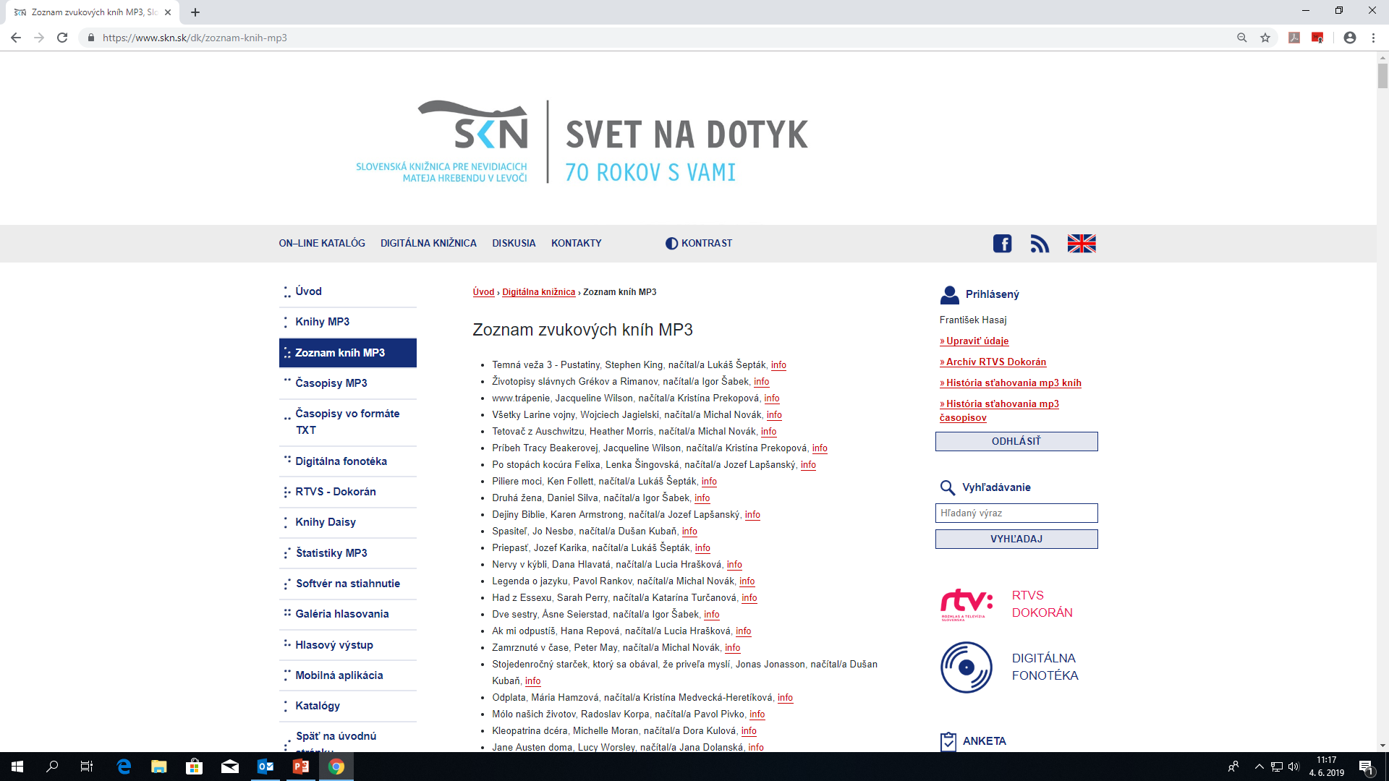

Slide 26
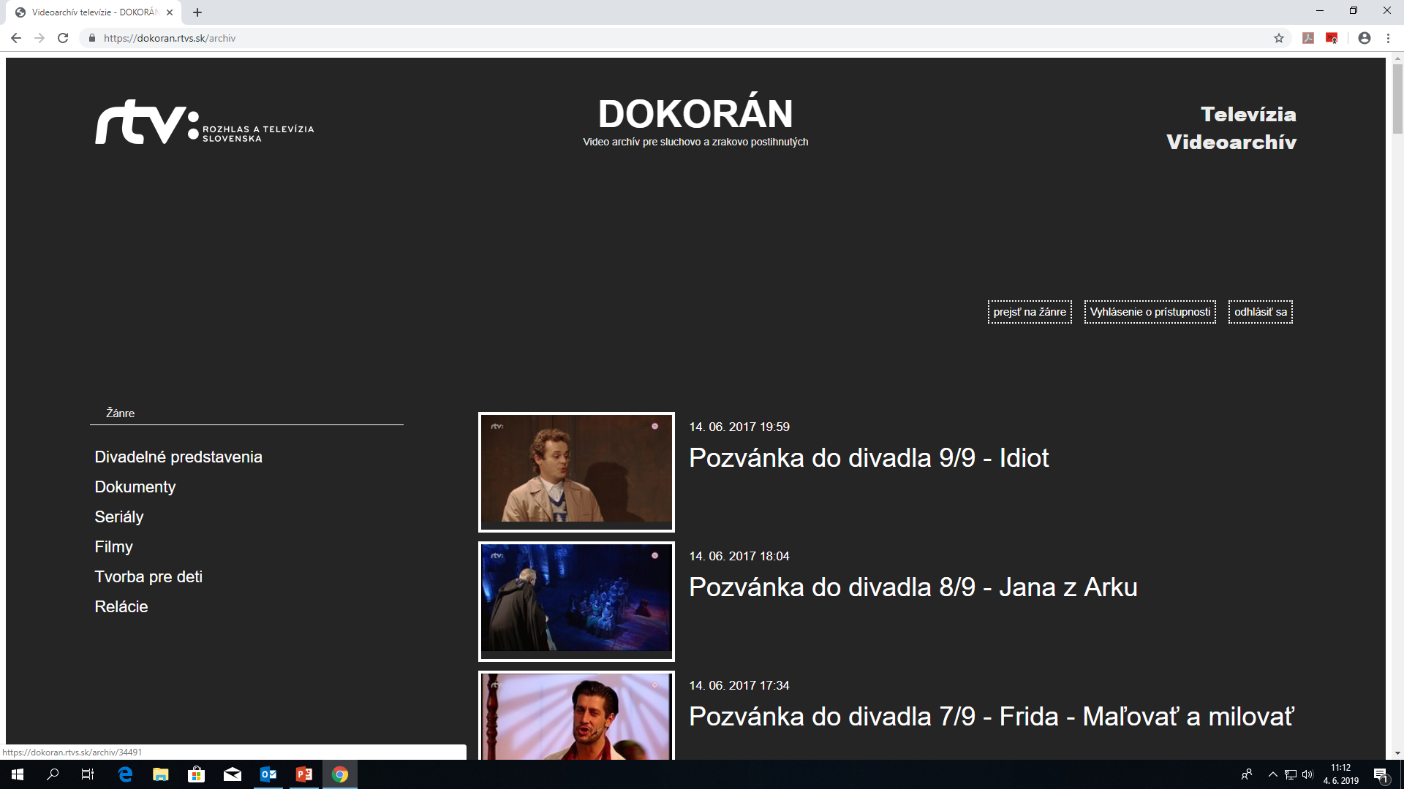
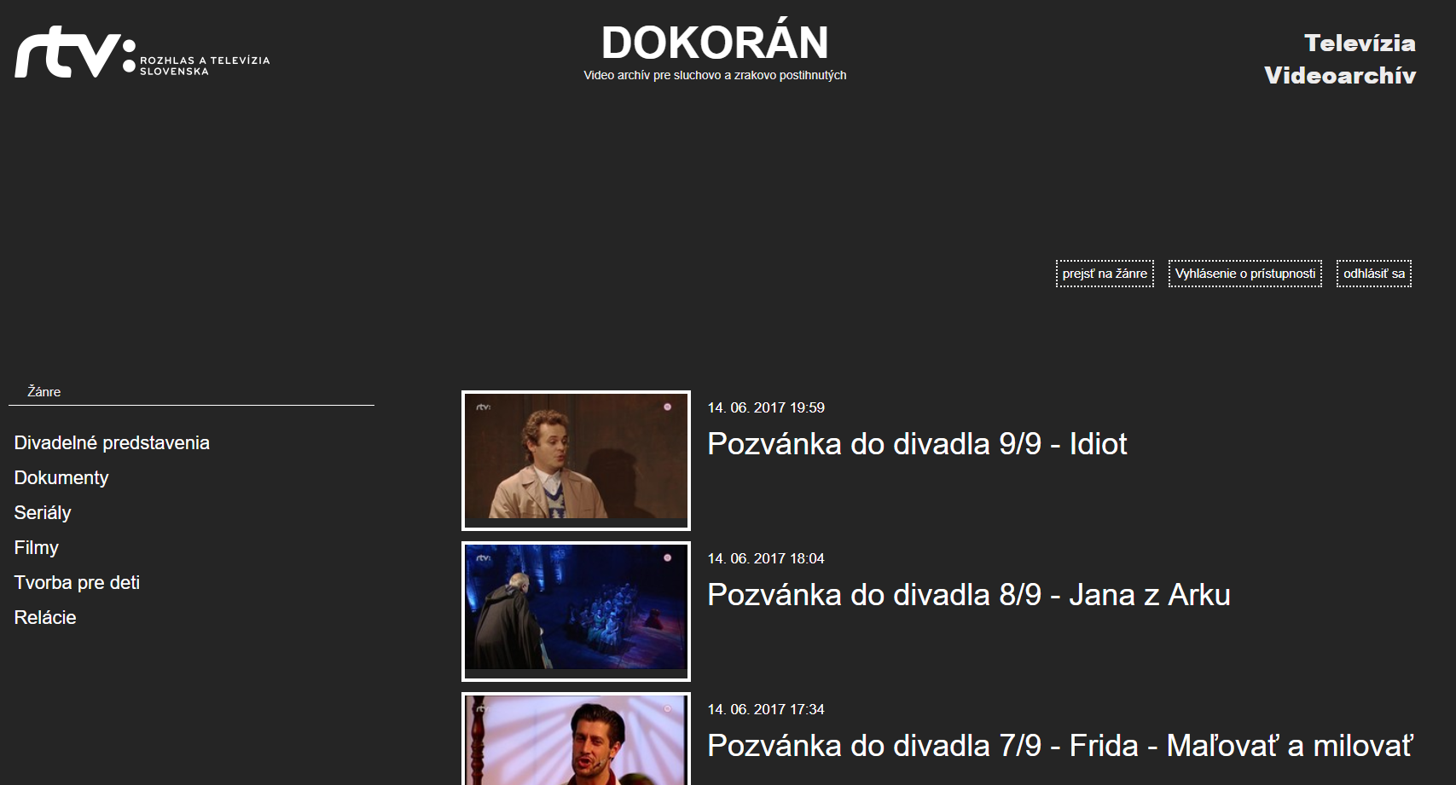

Slide 27
Redakčná činnosť
Vydávame 17 titulov časopisov v šiestich formátoch
v Braillovom písme
vo zväčšenom type písma
vo zvukových nahrávkach vo formáte MP3 na CD
vo zvukových nahrávkach vo formáte MP3 so zvukovou pečiatkou (Audioweb)
v textovom formáte na CD (CD balíček)
v textovom formáte elektronickou poštou (e-mailový balíček)
Časopisy sa rokmi obsahovo i formálne vyprofilovali a vychádzajú v rôznej periodicite, od dvojtýždenníka po štvrťročník. Niektoré tituly sa vydávajú vo viacerých formátoch.
Kalendáre
stolový kombinovaný, stolový čiernotlačový, veľký braillovský, cirkevný, jednolistový, nástenný reliéfny

Slide 28
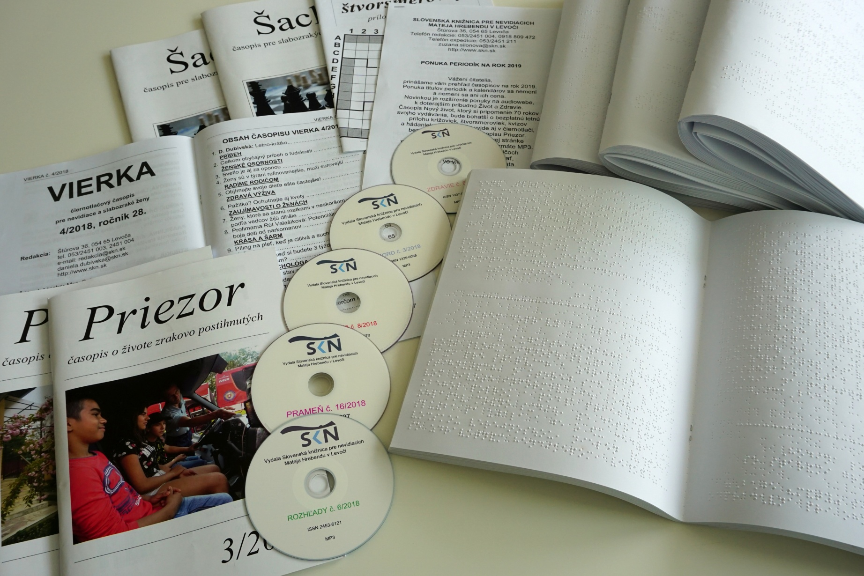
Ponuka časopisov

Slide 29
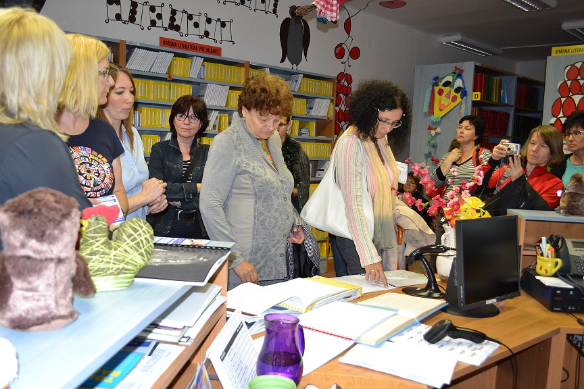
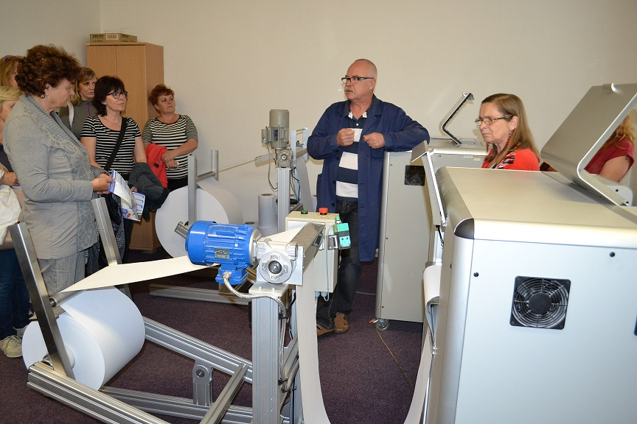
Kultúrno-výchovná činnosť
Ročne cca 60 kolektívnych kultúrno-výchovných podujatí (besedy, výstavy, súťaže, hodiny informačnej výchovy a pod.).
V záujme zvyšovania informovanosti o činnosti a službách SKN organizujeme exkurzie pre širokú verejnosť (ročne cca 500 návštevníkov).

Slide 30
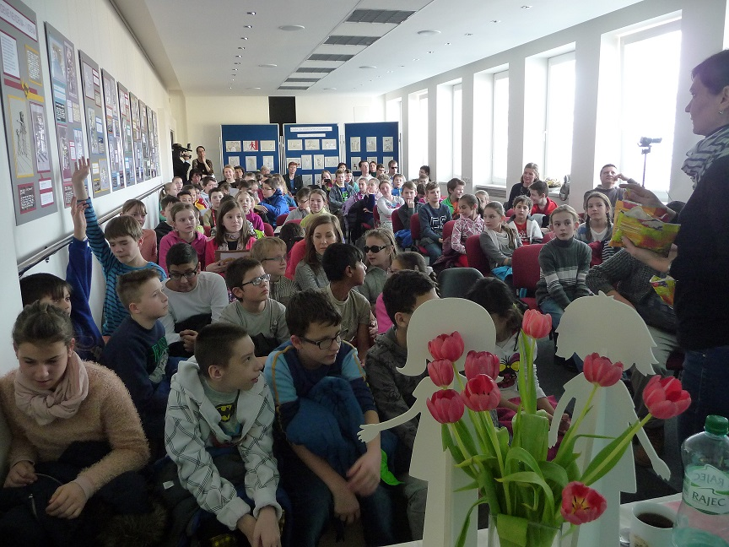
Beseda s autorkami knihy Mimi a Líza

Slide 31
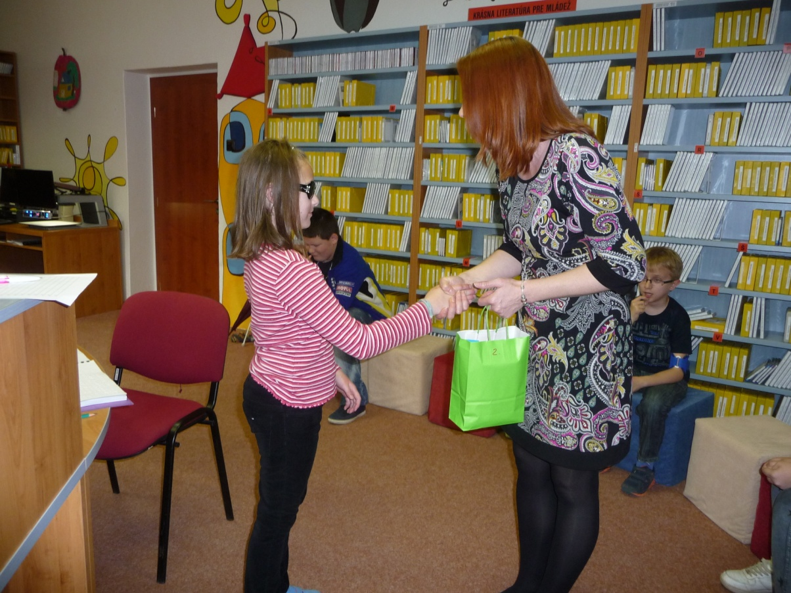
Čitateľská súťaž na podporu čítania
Sovička - čitateľská súťaž o najaktívnejšieho detského čitateľa
v septembri t. r. vyhlásime už 18. ročník

Slide 32
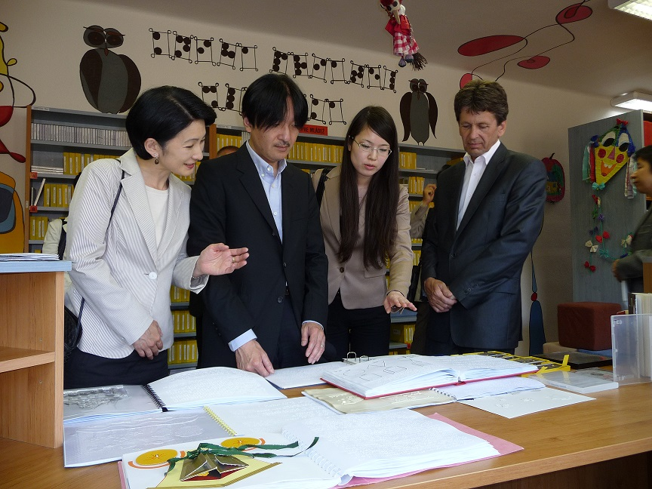
Návšteva Ich cisárskych výsostí
  Návšteva Ich cisárskych výsostí princa a princeznej Akišino v SKN (24. 6. 2013) bola symbolickým pripomenutím toho, že pred desiatimi rokmi knižnica získala kultúrny grant japonskej vlády, ktorý umožnil začatie digitálneho nahrávania vo zvukových štúdiách.

Slide 33
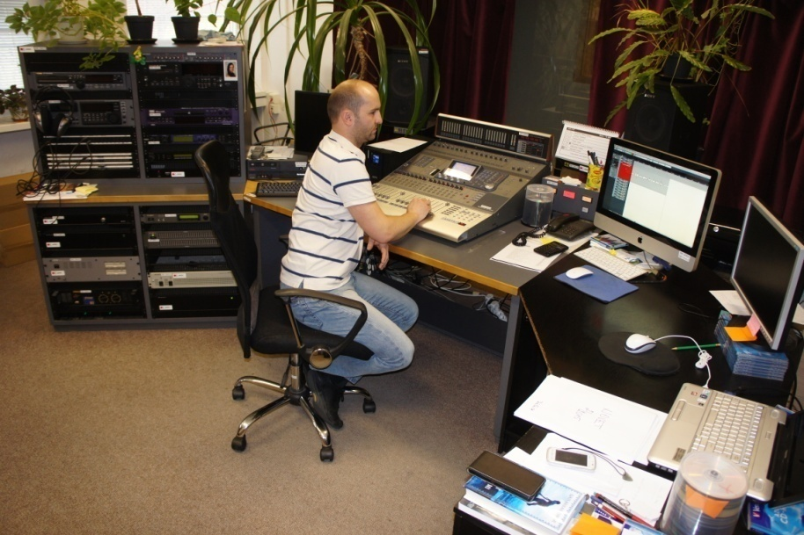
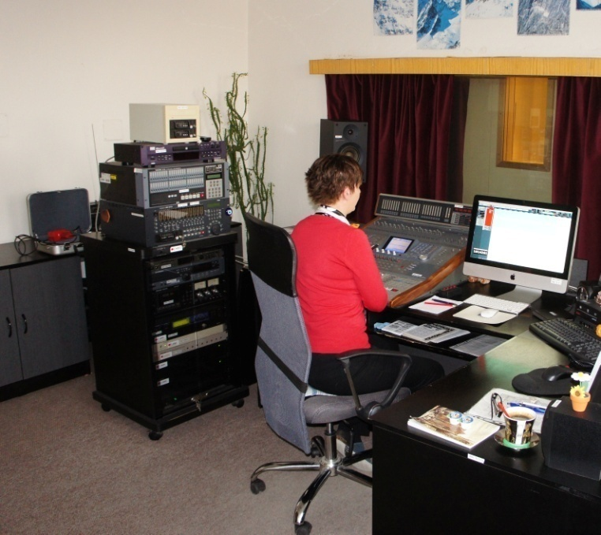
Nahrávanie zvukových kníh a časopisov

Slide 34
Digitalizácia zvukových záznamov
neoddeliteľná súčasť procesu vývoja zvukovej knihy
fond zvukových kníh v analógovom formáte obsahoval 1 420 titulov kníh na mg pásoch a 2 456 titulov kníh na mg kazetách
z dôvodu potreby ich sprístupnenia sa v roku 2003 začalo s prepisom zvukových záznamov z mg pásov na mg kazety v analógovom formáte
od roku 2006 sa v plnom rozsahu začal proces digitalizácie kníh z mg pásov a od roku 2010 z mg kaziet

Slide 35
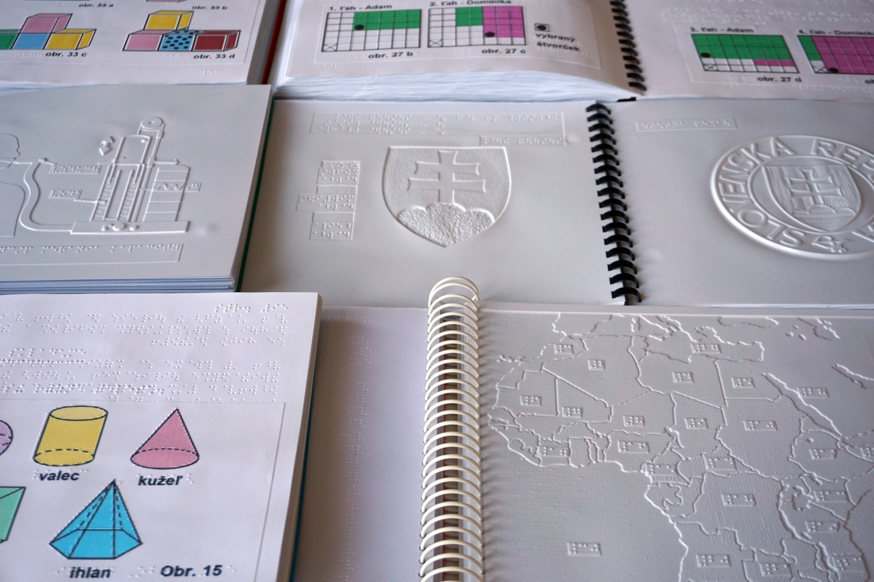
Reliéfna grafika
Zameraná na ilustrácie kníh a učebníc, ako aj na výrobu samostatných obrazových publikácií, nástenných kalendárov.
Umožňuje zoznamovať hapickou formou zrakovo postihnutých s vizuálnym svetom okolo nás, ktorý je inak pre nich nedostupný.

Slide 36
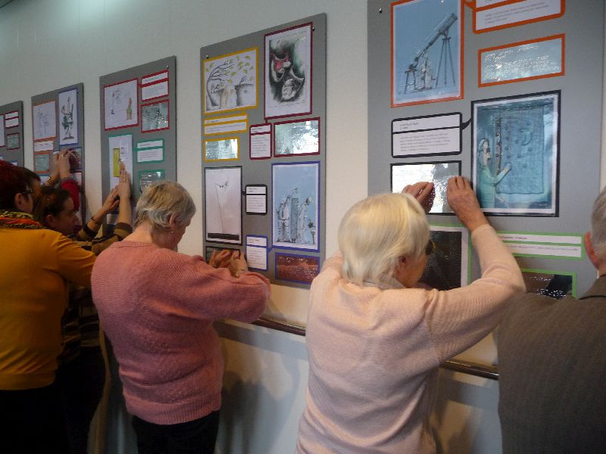
Výstava Videnie nevidenia – i videnia

Slide 37
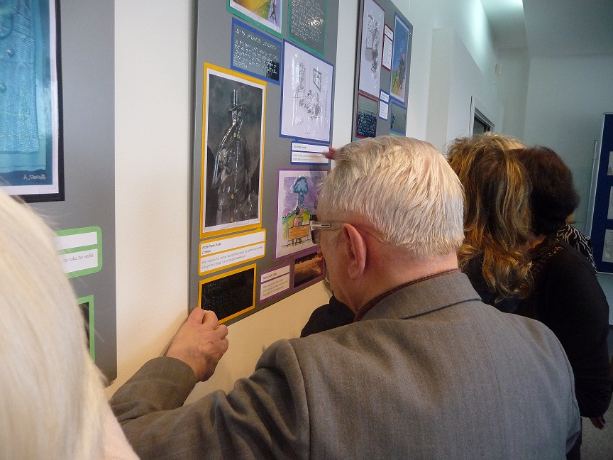
Výstava Videnie nevidenia – i videnia

Slide 38
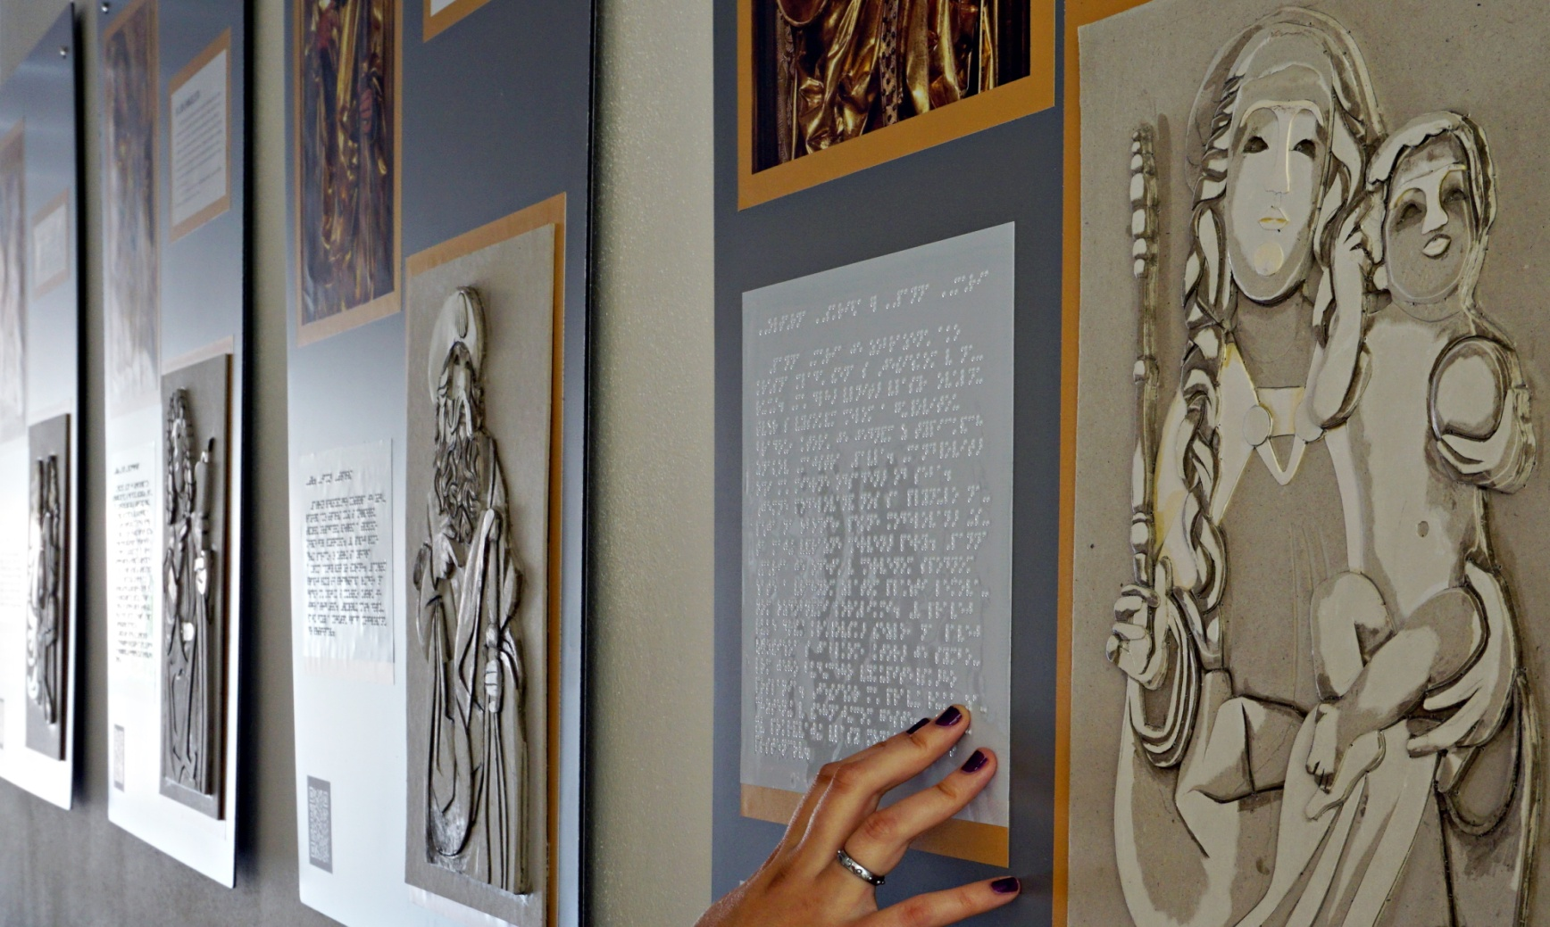
Reliéfne matrice z knihy Majster Pavol z Levoče

Slide 39
Prístupnosť informácií pre nevidiacich
SKN metodicky usmerňuje objednávateľov – tvorcov informácií, predovšetkým organizácie štátneho a verejného sektora, pri príprave materiálov, ktoré budú korešpondovať s pravidlami prístupnosti pre osoby so zrakovým postihnutím
  sprístupňovanie hmatových výstav s braillovskými popiskami a audiokomentárom,
  výroba orientačných plánov, pôdorysov verejných budov,
  označovanie historických pamiatok, či prostriedkov verejnej dopravy...

Slide 40
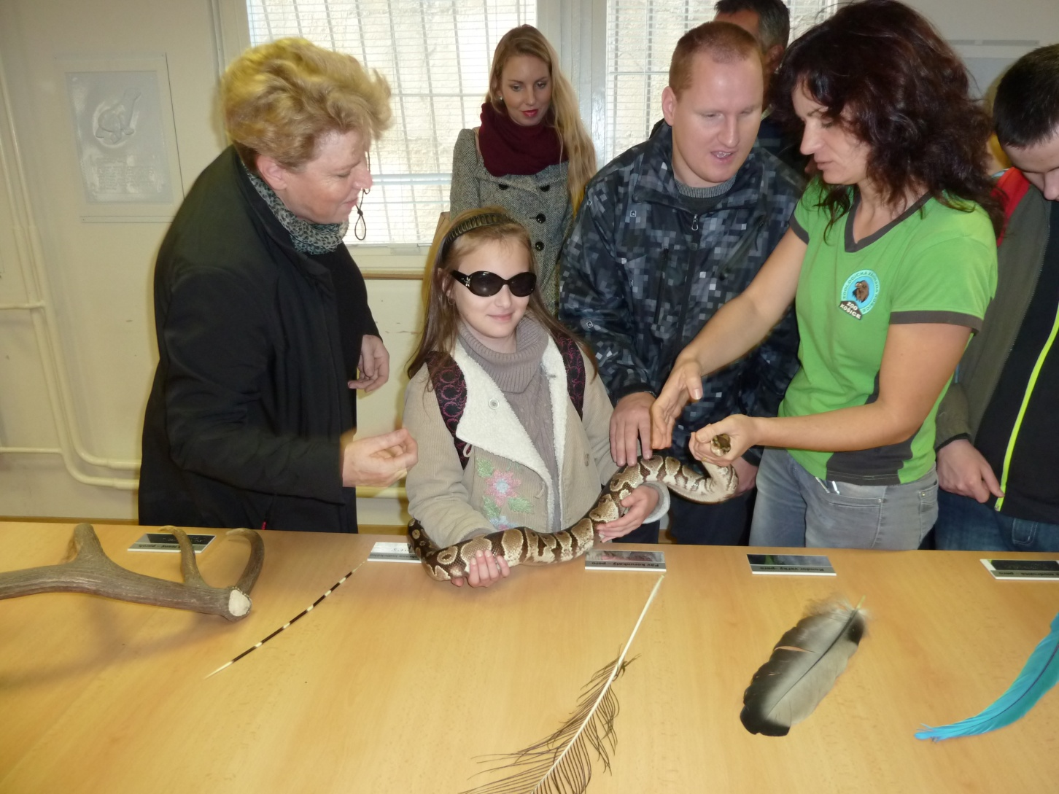
Popis vystavených objektov v Braillovom písme v ZOO Košice

Slide 41
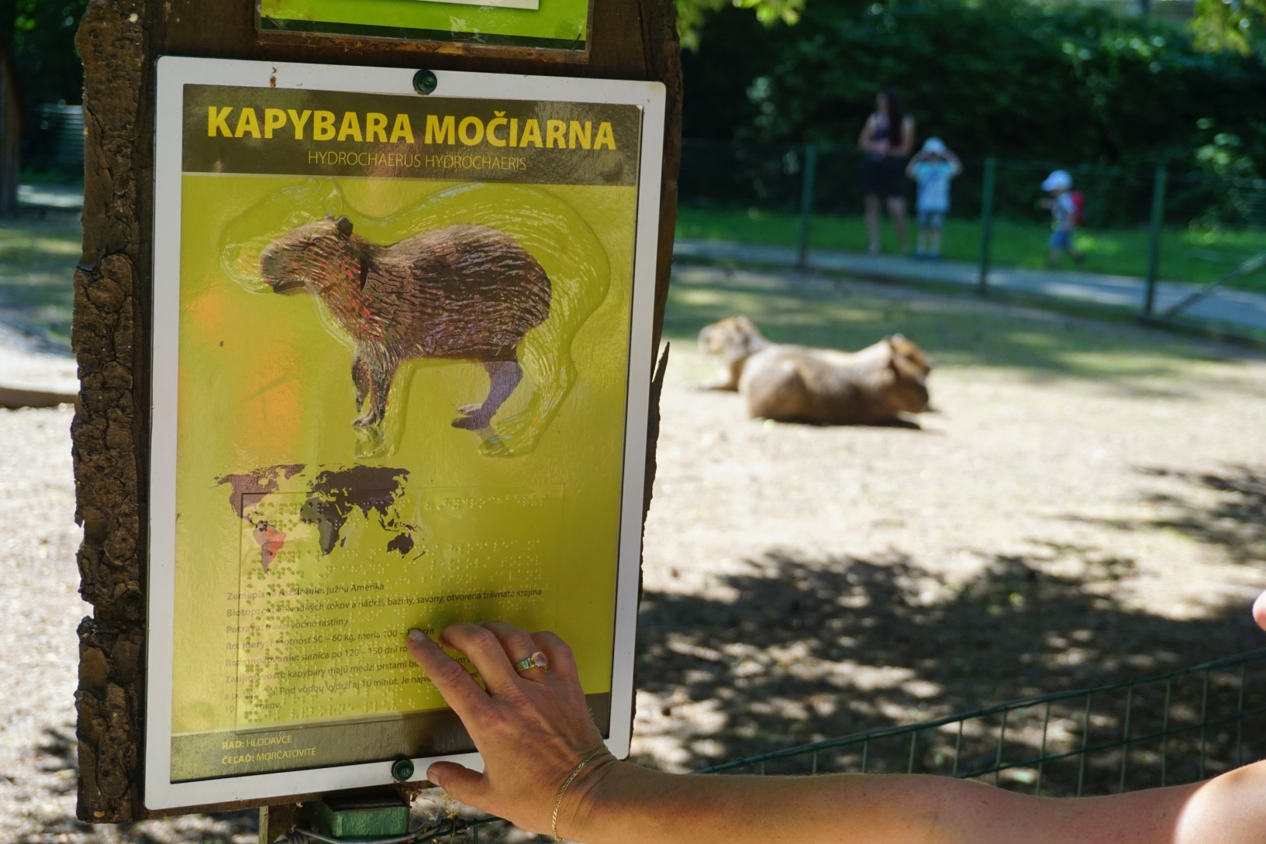
Orientačná reliéfna tabuľa s popisom v Braillovom písme v ZOO Spišská Nová Ves

Slide 42
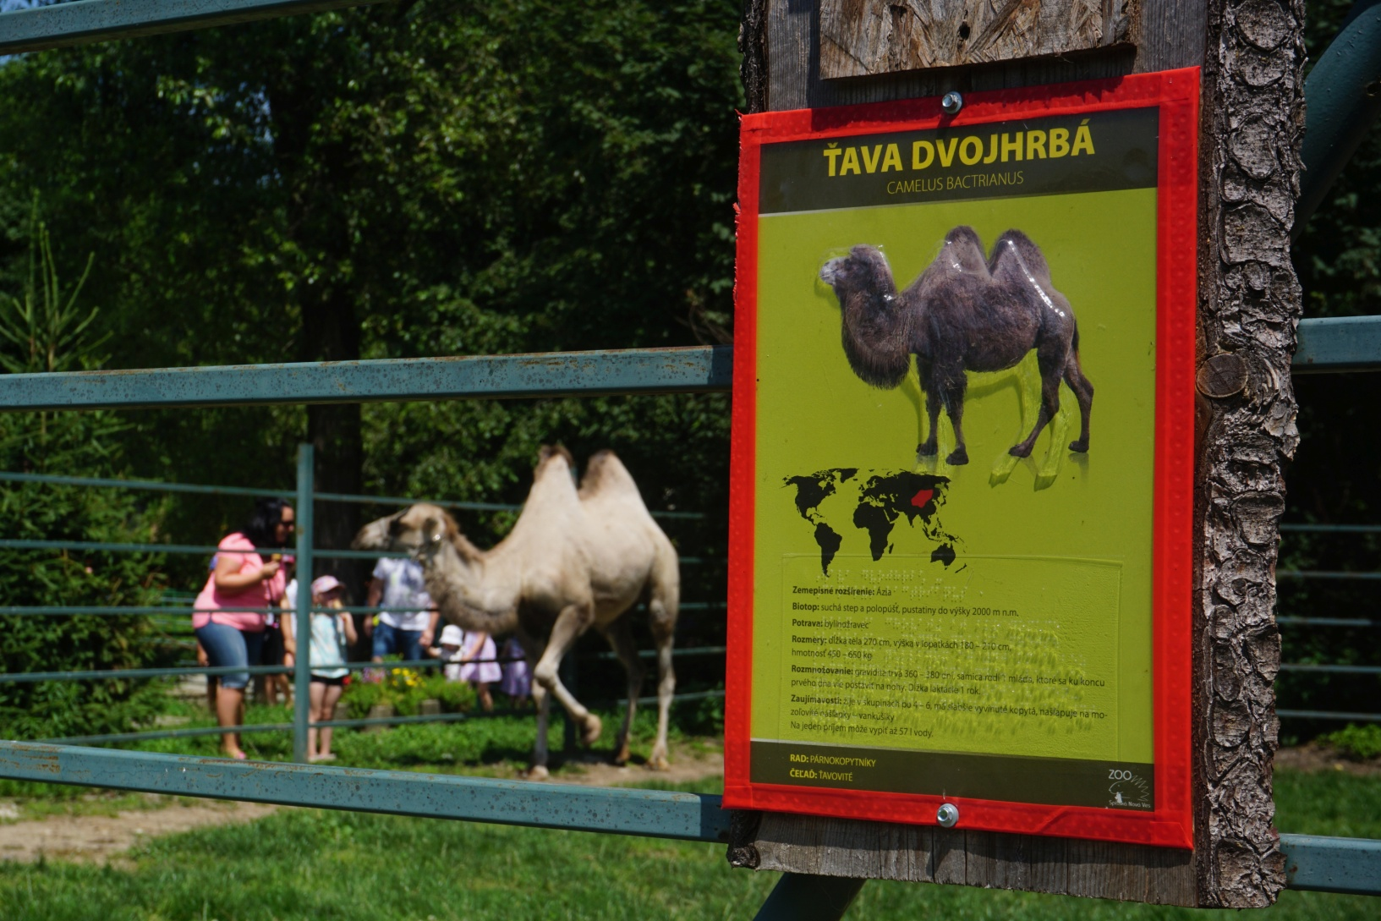
Orientačná reliéfna tabuľa s popisom v Braillovom písme v ZOO Spišská Nová Ves

Slide 43
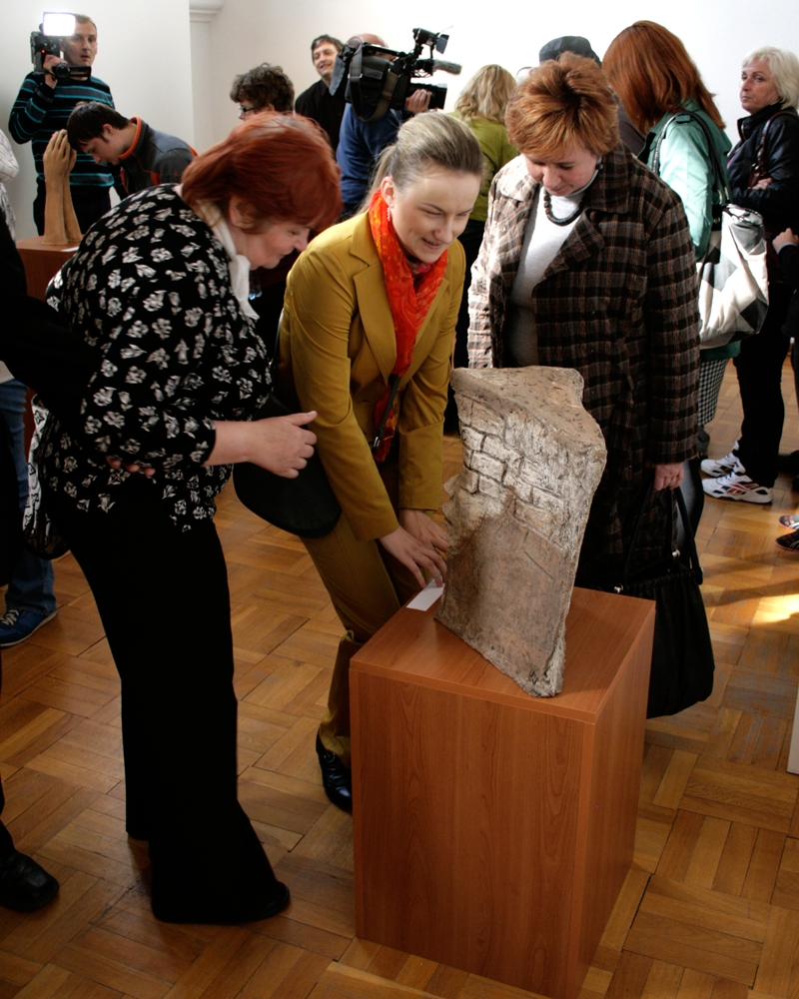
Výstava nevidiacej sochárky Marianny Machalovej Jánošíkovej
v levočskej historickej radnici

Slide 44
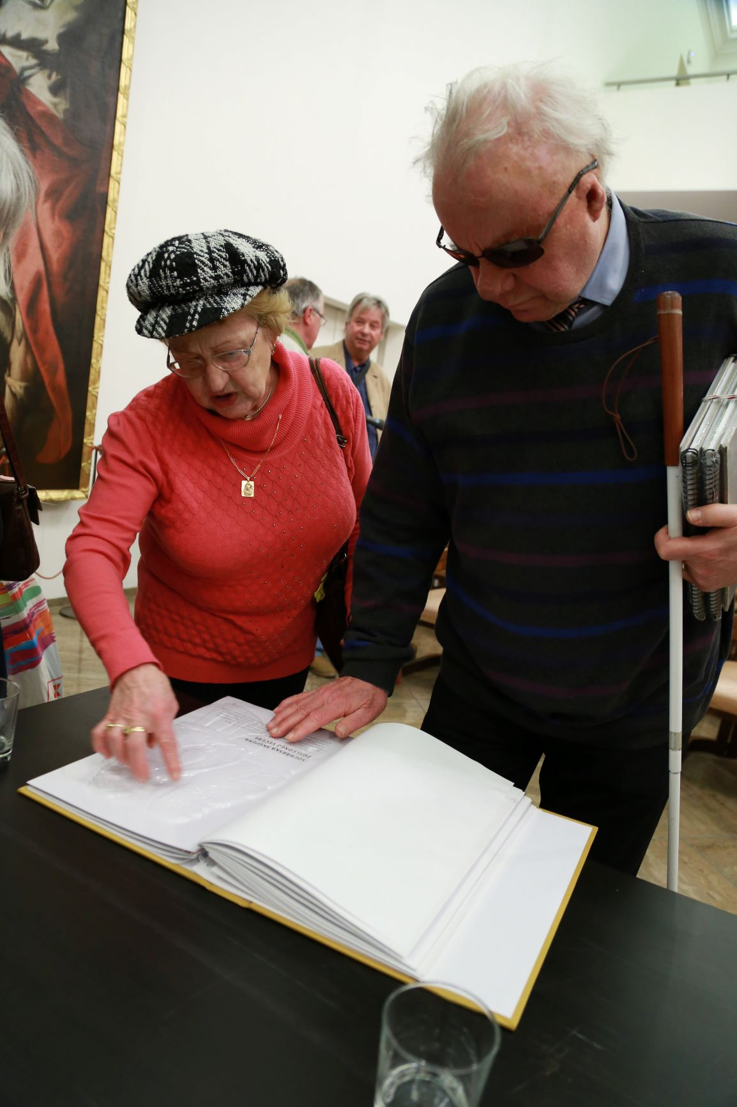
Kniha Majster Pavol z Levoče aj na Bratislavskom hrade

Slide 45
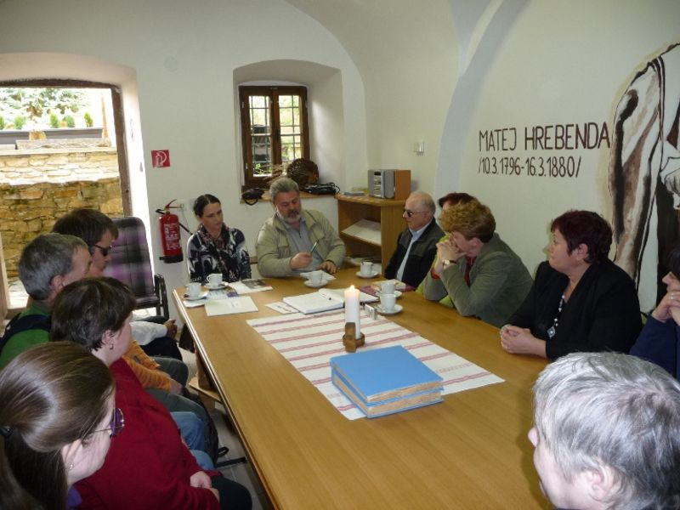
Začiatky literárneho klubu v Izbe Mateja Hrebendu

Slide 46
prvé klubové stretnutie sa uskutočnilo 27. apríla 2011
hlavnou inšpiráciou bolo ponúknuť začínajúcim autorom zázemie v oblasti literárnej tvorby
dôležitá bola podpora vedenia SKN, hlavne po stránke financovania
vypracovali a schválili sme štatút literárneho klubu
frekvencia stretnutí je spravidla každé dva mesiace na pôde SKN

Slide 47
„Klubovanie na cestách“ v knižniciach Slovenska – snaha priblížiť sa autorom aj v iných regiónoch
„Klubovanie na Čingove“ v Slovenskom raji –celoslovenský trojdňový literárny tábor
na sklonku roka je spestrením vianočný literárny klub aj s hudobným hosťom
snažíme sa o propagáciu klubovej činnosti v školách, ale aj iných inštitúciách pre zrakovo znevýhodnených, so želaním okruh autorov rozširovať
od začiatku preferujeme myšlienku spájať vidiacich a nevidiacich autorov tak, ako to funguje v bežnom živote

Slide 48
nevidiaci a slabozrakí autori prezentujú svoju tvorbu každé dva roky na im určenej celoslovenskej súťaži Dni Mateja Hrebendu
mnohí nevedia o možnosti zúčastniť sa aj iných literárnych súťaží, ak áno, ich účasť na nich je minimálna alebo takmer žiadna
niektoré ich texty si širšiu prezentáciu rozhodne zaslúžia, mali by túto šancu využiť
možnosť vypočuť si hodnotenia skúsených slovenských autorov – porotcov je pre súťažiaceho cenným usmernením v jeho ďalšej tvorbe

Slide 49
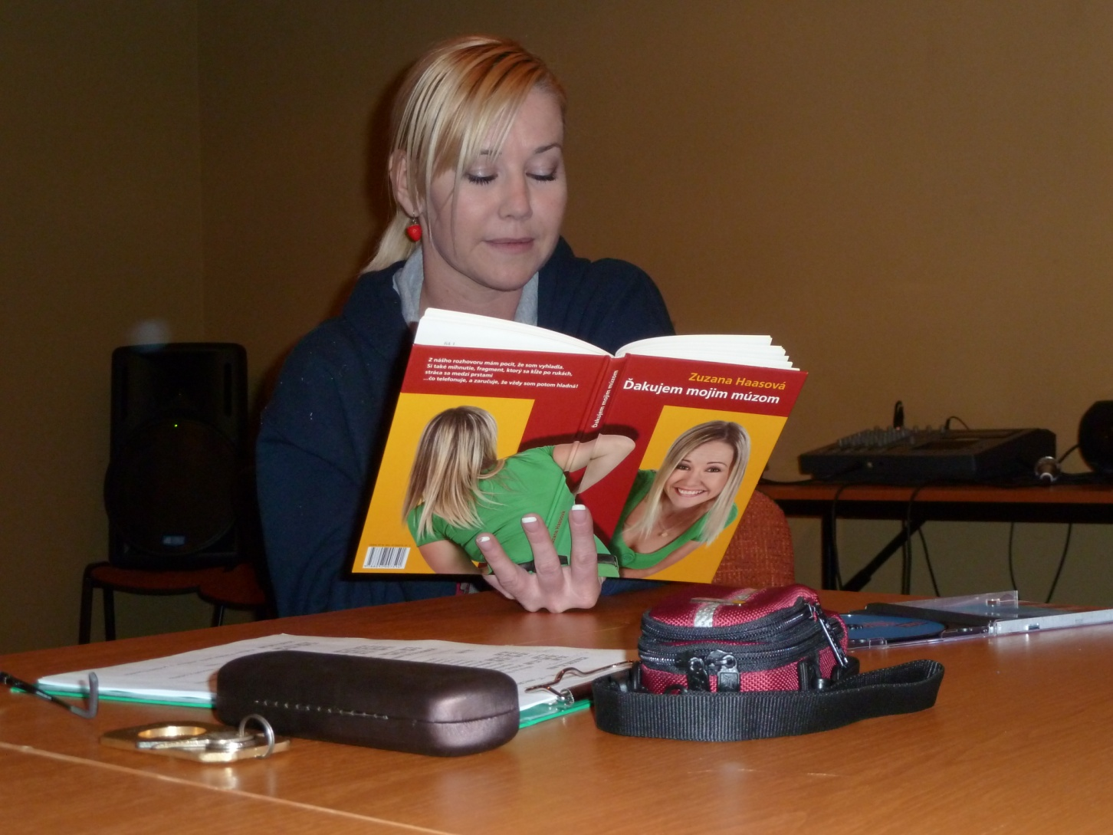
Zuzka Haasová číta svoju báseň

Slide 50
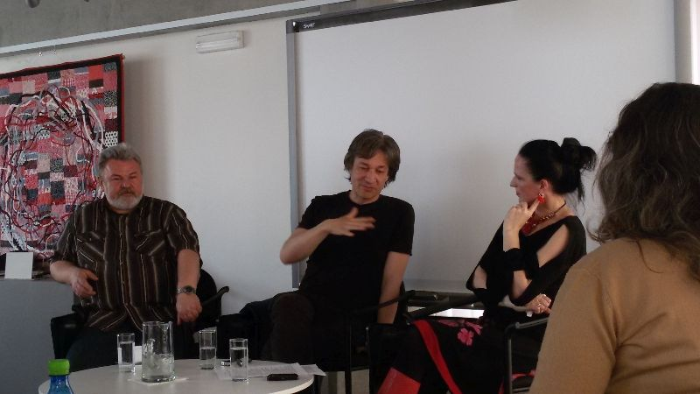
Košické klubovanie so sprievodcom a spisovateľom Milanom Kolcunom

Slide 51
Záverom chcem zdôrazniť, že nie všetci nevidiaci ľudia majú rovnaké záujmy, že nie všetci ovládajú Braillovo písmo, že nie všetci rozumejú rovnako dobre reliéfnej grafike, tvoria rôznorodú skupinu tak, ako celá spoločnosť. Preto je pri sprístupňovaní expozícií potrebné rátať s touto rôznorodosťou.
Tiež nie je možné predpokladať, že nevidiaci ľudia zrazu zaplavia výstavy a múzeá. Je to nová ponuka, na ktorú si mnohí nevidiaci musia zvyknúť a našťastie predsa len táto skupina návštevníkov tvorí relatívne malú časť populácie.

Slide 52

Ďakujem za pozornosť.
František Hasaj
frantisek.hasaj@skn.sk

